Slide 1
每張臉都與眾不同 從心看見獨特價值 認識臉部平權
陽光社會福利基金會 倡導組經理 莊麗真
109.05.21

Slide 2
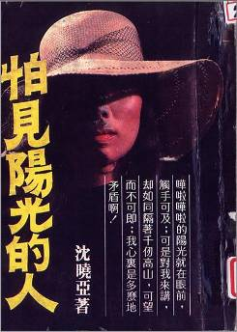
怕見陽光的人
陽光的緣起
1981年，一本由顏面損傷朋友所寫的，名為“怕見陽光的人”一書，透露了一群顏面損傷的朋友，因為外表的差異，遭受社會的歧視及不公平待遇…，引起大眾廣大的回響。
書中交織著血與淚的真實故事，讓人為之動容，也為陽光基金會的成立埋下了種籽。

Slide 3
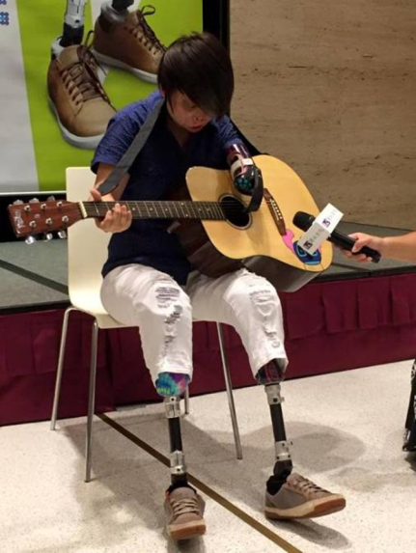
你看到的是他的_________？

Slide 5
怎樣能有這般燦爛的笑容？

Slide 6
臉部平權運動緣起
燒傷及顏損者經常遭遇異樣眼光，甚至在就學、求職階段遭受歧視。
「臉部平權線上問卷」檢測民眾對顏損者的印象，調查發現，社會大眾對於顏損者持較偏向負面的刻板印象，如自卑、醜陋、孤僻、墮落；對非顏損者則是持較偏向正面的評價，如自信、吸引人、隨和、成功。

Slide 7
不只是顏損者會被以貌取人!!
陽光基金會2016年「臺灣民眾對外貌的意向與經驗調查台灣民眾對外貌的意象與經驗調查」
每8個人就有1個人曾因自身外貌受他人取笑。
有身體特徵困擾者遭受上述不友善對待的比例，又明顯高於無身體特徵困擾者的經驗。
國高中時期最常因為外貌被取綽號，且有1/2產生自信心受損等負面影響。
yes123求職網2020年「職場臉部平權與企業盲聘調查」
在應徵工作時，有兩成(19.7%)的勞工曾經因為「長相」遭遇過求職歧視，其中38.9%遇到「應徵單位明示長相不適任該職務(位)」。
有38.3%的企業坦言，曾經以求職者「履歷照片的長相」，當成面試邀約與否的「篩選機制」。還有24.7%的公司表示，曾經在面試求職者時「以貌取人」；結果求職者錄取到職後，企業因此後悔的高達了60%。
在上班或執行公務時，有31.7%曾經因為「長相」遭遇過言語歧視，主要來自於：「同事」(74.7%)

Slide 8
臉部平權是每個人的基本人權
無論顏面外觀如何，每個人都應該被公平及平等的對待。 臉部平權的理想，是要創造一個「每個人的價值，是來自他對社會獨一無二的貢獻，而非外觀」的社會。
Face equality is about being treated fairly and equally irrespective of facial appearance. It is about creating a society in which everyone is valued for the unique contribution that they can make to society.
資料來源:Changing Faces

Slide 9
臉部平權倡導策略
監督政策法令
遊說市府承諾落實臉部平權
推動國家的臉部平權日
遊說政府
社會教育
資源整合
在地團體及企業協力支持 (人力/物力/財力)
社區及企業響應推廣
臉部平權日系列活動
媒體行銷
各類教育宣導活動
臉部平權支持環境營造

Slide 10
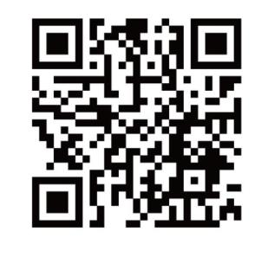
臉部平權的社會教育
校園宣導：搭配生命教育、反霸凌
舉辦臉部平權日系列活動
親子園遊會
臉部平權展
臉部平權國道馬拉松
職場/社區宣導
學校/社區/企業園遊會設攤宣導
媒體宣導
陽光FB、陽光官網
傳統媒體、社群媒體等採訪
培訓傷友擔任臉部平權代言人
臉部平權網站

Slide 11
體驗活動：壓力衣體驗

Slide 12
體驗活動 凹凸鏡

Slide 13
體驗活動：彩繪臉譜

Slide 14
傷友的生命教育

Slide 15
傷友志工投入宣導

Slide 16
傷友志工投入宣導

Slide 17
口腔癌病友投入宣導

Slide 19
如何在校園推動？

Slide 20
融入人權教育
針對特定族群的成員，僅僅由於其身份或歸類，而非個人品質，給予不同的對待。
歧視
刻板 印象
偏見
沒經過考證判斷，便對人貿然作出判斷，往往是先入為主的成見。
當我們對一個團體的成員有了一定的想法，便很容易把對某成員的概論應用在團體內每一個成員身上，無視他們之間的個別差異
Notes:
有人說：第一印象是極其重要的，因為一但印象入了對方的腦袋，可能要花十倍的功夫才能改變原先的印象．所以做好自己，做對的事，便不需日後為現在的失誤而補救了．迪士尼一向是小孩的夢想國，但佛州迪士尼世界的高級餐廳最近發出一則公 告：不招待十歲以下兒童，原因是為了避免兒童在餐廳內亂叫亂跑，破壞餐廳的高雅氣氛，讓成年顧客掃興。 說到胡亂叫囂、四處奔跑的，大家很容易聯想到小孩身上，但這是不是事實？成年人又會否同樣的喧嘩？我們對小孩和成人有著不同的想法，而這種想法和刻板印象有密切關係。 在社會心理學裡，刻板印象(stereotypes)，亦稱為印刻作用，專指人們對某特定類型的人、事或物的一種概括看法，並以此作為評價該事物的標準，是我們認識新事物時經常出現的一種現象。當我們對一個團體的成員有了一定的想法，便很容易把對某成員的概論應用在團體內每一個成員身上，無視他們之間的個別差異，例如認為教師是文質彬彬的，社工是充滿愛心的，這就是對不同職業的人的刻板印象，但並不代表所有從事這職業的人都擁有這種特質。 刻板印象是我們簡化世界的一種方式，奧波特(Gordon Allport)形容刻板印象是「最不費力的規則」，這也就是說，世界太複雜了，我們很難對每事每物都有很仔細的了解，因此我們會對某些事作出較細微準確的看法，而對其他事情則作比較簡單概括。 日常生活中比較常見的刻板印象，包括性別刻板印象和外表刻板印象。外表刻板印象經常在漫畫和卡通中出現，例如壞人總是尖嘴猴腮的，令人一看便意識到該人物的好壞。而「女孩愛玩洋娃娃，男孩喜愛機械人」和「男主外，女主內」便是性別刻板印象的例子。 刻板印象產生的成因很多，其中一個原因是因為刻板印象有著社會真實的基礎，如生活在同一文化背景、同一職業或同一年齡的人，在心理和行為方面都客觀地存在著一定的相似性， 如人們普遍認為商人精明、軍人英武、文人高雅等等，在某程度上確實反映了社會的真實。另外，人們在社會認知的過程中，總是習慣從群體，而不是從個別成員的角度去認知，而較為突出的特徵更令人留下更深印象。 刻板印象將群體的主要特徵典型化，幫助人們認識各群體的差異，降低社會認知的複雜性，簡化人們的認知過程，有助我們適應生活環境。但當對某一群人作概括瞭解時，亦容易產生偏差，造成先入為主的成見，這種偏見一旦形成便很難改變，不但阻礙了人們對新事物的了解，更會阻礙人與人之間的正常認識和交往。
20

Slide 21
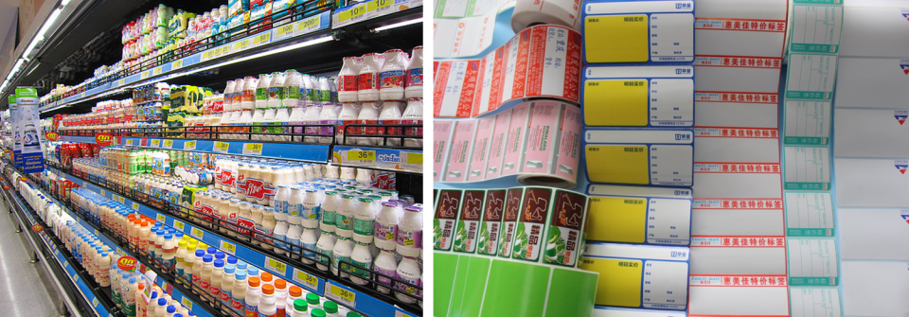
我們與歧視的距離
由無所不在的標籤化、刻板印象入門

Slide 22
融入媒體識讀

Slide 23
對傷害/歧視要有敏感度
「你的臉怎麼黑黑的，好噁心!」
「我媽媽說她一定是前世做了壞事，這輩子才燒成這樣」
「她身上一塊一塊髒髒的，一定沒洗澡，我們不要跟她玩」
約好去面試，但是面試官一看到顏損者，立刻就說：「我們已經找到人了。」

Slide 24
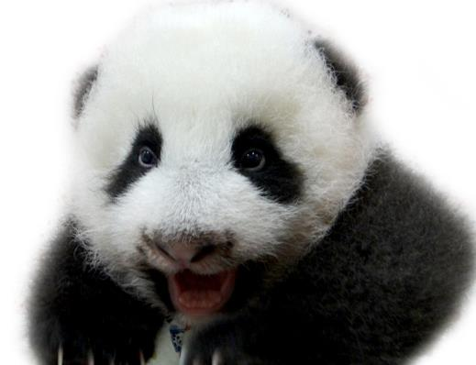
融入生命教育
每個生命都是獨特的
貓熊圓仔的黑眼圈是可愛的象徵
同樣的印記出現在人類的臉上……會招致異樣的眼光

Slide 25
壓力衣體驗

Slide 26
陽光傷友生命歷程分享

Slide 27
與顏損者相處的三不三要

Slide 28
別讓多數的人之常情
成為少數的入骨痛心

Slide 29
倉廩實而知禮節，衣食足而知榮辱

Slide 31
｢臉部平權響應學校｣募集邀請
據陽光調查，多數人因其外表遭受不友善對待的場域主要在校園，尤以國中時期最多，因此校園為本計劃介入重點場域，為了將臉部平權概念從小紮根，培養學生尊重差異的平權素養，本計畫預計2年於各縣市募集500所學校合作「臉部平權響應學校」，期待學校響應下列事項：
張貼標語/海報：將本會臉部平權標語張貼於校園廁所鏡子、樓梯間、教室等學生會看到「鏡中我」的位置，引導參與同學反思：外表不能代表內在等意涵。 (標語由陽光製作提供)
辦理宣導：辦理1場校園宣導活動，將臉部平權覺察人我獨特、尊重差異，不以貌取人的核心精神傳給學生。 (可結合生命教育、品德教育，陽光傷友可到校進行宣導)
於每年5/17臉部平權日或友善校園週期間傳遞臉部平權，文宣品/媒材可由陽光提供。

Slide 32
鏡貼標語圖樣 材質：靜電貼紙，背景透明，12cm寬x18cm高

Slide 33
號召響應夥伴 營造支持環境
鏡貼標語圖樣 材質：靜電貼紙，背景透明，無膠
尺寸：12cm寬x18cm高
可張貼於：鏡子、玻璃等光滑表面的牆面
張貼於學校廁所鏡子上
張貼於大門口玻璃門上

Slide 34
可用的資源

Slide 35
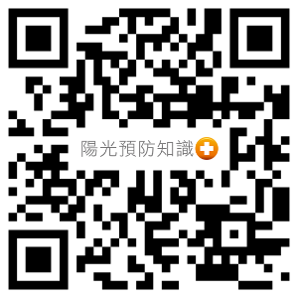
臉部平權可用資源
陽光到校宣導
傷友生命經驗分享
社教宣導
體驗學習
壓力衣體驗
顏損體驗活動
陽光網站、FB
教案、影片、圖文
最新服務故事、活動、知識
宣導影片
YouTube 陽光娃娃

Slide 36
陽光的個案服務：
社工個案管理
經濟協助
復健訓練
居家護理
家庭輔導
心理輔導
社會參與協助
同儕支持
就學服務
教育宣導
就業服務

Slide 37
謝謝聆聽 敬請指教
宣導聯繫
陽光社會福利基金會南區服務中心 社教專員黃一翔
(02)2507-8006分機107
xiang_huang@sunshine.org.tw
台北市南京東路三段91號3樓
迎向陽光
陰影就會落在你身後

